Slide 1

绪论：
冯.诺依曼机的特点，现代计算机的特点；
计算机性能指标；
信息编码及数据标示：
二、八、十、十六进制间的转换；
定点数的原码、补码、反码、移码标示方法，定长机器数的表示范围；
浮点数编码规则，规格化浮点数定义；
ASCII码表用途及表示信息内容；
汉字编码概念；
运算器及运算方法：
机器数的移位运算：原码、补码的算术移位、逻辑移位、循环移位规则；
原码及补码的串行乘法算法；
原码及补码的串行除法算法；
浮点数的加减算法；
存储系统：
存储器分类：RAM,ROM；
SRAM,DRAM的工作特性，特别是DRAM的电容存储电荷表示‘0’和‘1’、动态刷新机制、行列地址分时复用机制；
主存储器与CPU的连接(位扩展、字扩展、字位扩展)，连接图；
Cache系统的基本原理，主存与Cache的地址映射，替换算法，命中率、平均访问时间（效率）；

Slide 2
指令系统：
指令的格式，特别是操作码扩展技术；
寻址方式（指令寻址和数据寻址）；
指令类型；
CISC和RISC指令系统各自的特点；
MIPS指令系统格式和寻址方式。
控制器系统：
控制器的组成；
指令的执行过程；
微程序控制器的基本概念和工作原理；
具体指令的微程序设计；
微指令的编码方法，控制存储器的容量计算；
MIPS单周期CPU架构，数据通路，执行RIJ三种类型指令时控制信号的取值。

Slide 3
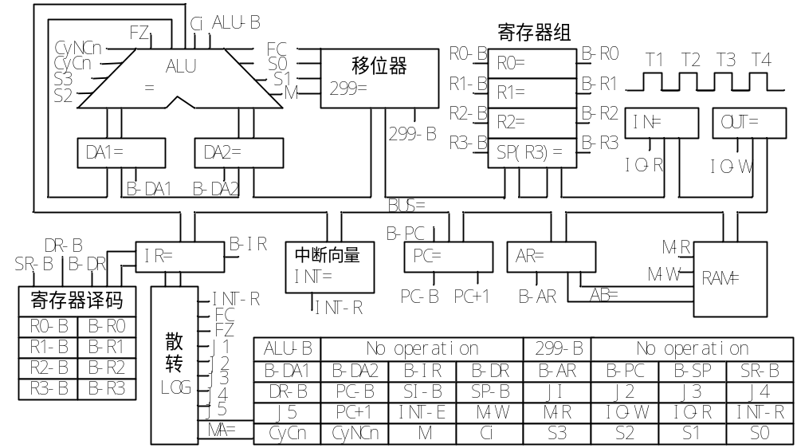
模型机单总线架构特点（主要部件，各部件控制信号含义等）；
给定浮点数的转换（真值转换浮点数，浮点数转真值，浮点数的运算）；
微程序设计，微程序运行过程中相关控制信号发送；
模型机汇编程序的运行：根据给定的指令格式、操作码编码及内存中程序的二进制数据，反汇编出程序的汇编指令。
存储器扩展，CACHE映射等。

Slide 4
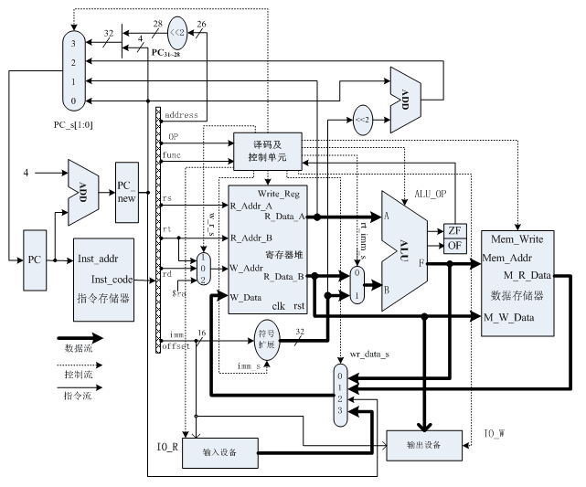
单周期MIPS CPU架构特点，哈佛结构，跟冯机的区别；
执行RIJ三种指令时各控制信号的状态（要能分别各种汇编指令属于哪类指令）；
MIPS指令格式及相应寻址方式，不同指令运行所需经历的硬件模块和流程。

